Slide 1

城市故事（文物故事）
平台方案

Slide 2
目录
CONTENTS
1
方案调研
2
方案概述
3
界面示例

Slide 3
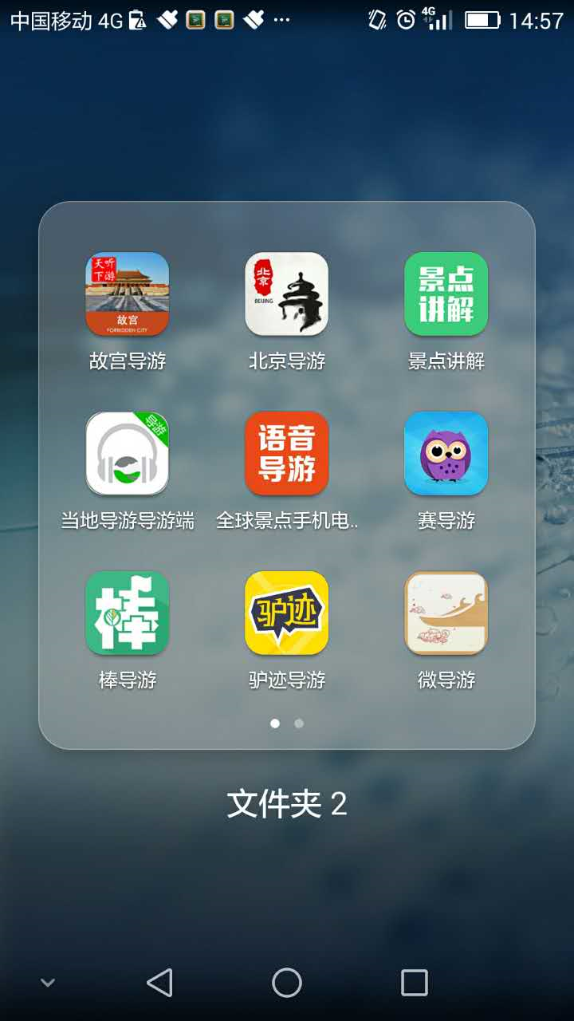
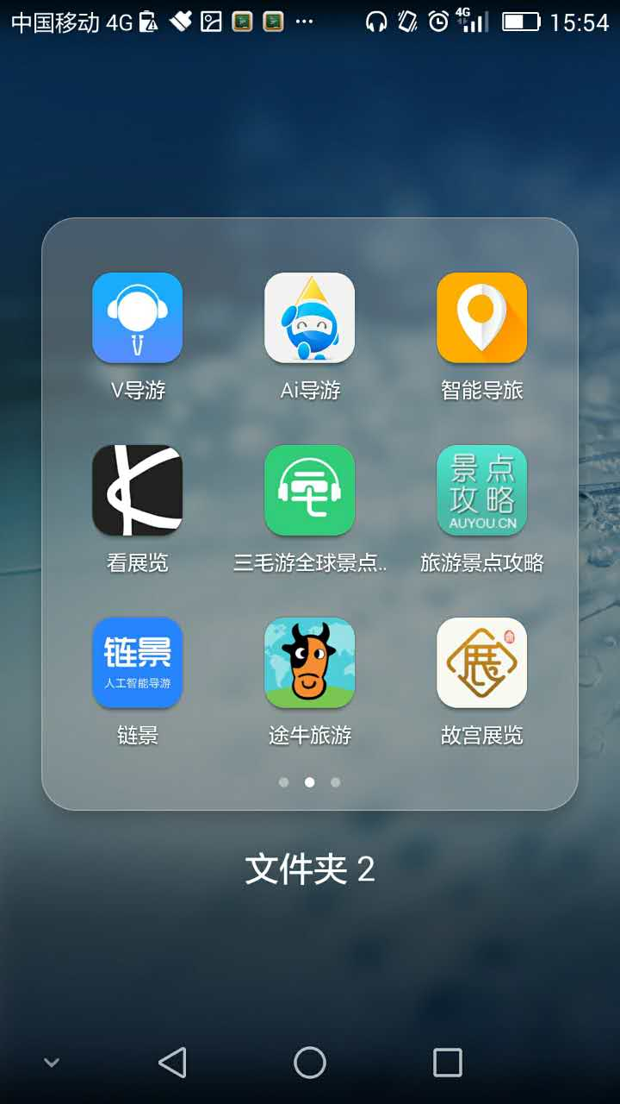
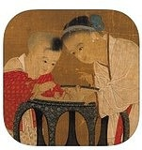
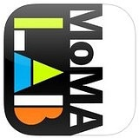




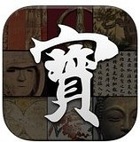


方案调研
口袋博物馆：以介绍博物馆的精选藏品为主，常配高清图片和详细说明。
导览型：导览讲解、最近展览、藏品和馆藏分布；博物馆、风景区。
游戏型：趣味性、互动、教育。
Notes:
1）口袋博物馆：精选藏品、配以高清图片和说明；有的带有解说，有的支持分享。有的是一个博物馆的藏品、有的是多个博物馆的藏品、有的是特定人的作品集合等。丰子恺的艺术、2）导览型：导航定位功能，讲解功能。支持分享。
3）游戏互动型：台北故宫博物馆：精彩100 国宝设计竞赛。皇帝的一天。
http://cul.qq.com/a/20141105/019175.htm
https://site.douban.com/vrdam/widget/notes/5889974/note/337931499/
精彩100 国國寶設計競賽
MoMA Art Lab
MoMA The Museum of Modern Art 纽约现代艺术博物馆：导览作用，介绍最新展览、藏品和馆藏分布外，还有很多视频介绍艺术家的创作过程、理念等，让你了解艺术品背后的故事。
e-Museum：款App集合东京国立博物馆、京都国立博物馆、奈良国立博物馆、九州国立博物馆4所博物馆馆藏的约1000件国宝，配以高清图片以及解说。
有情世界 豐子愷的藝術
Creatures of Light 美国自然历史博物馆：专门介绍生活在地球各处的发光生物。里面的图画非常漂亮，整体风格类似于一本装帧精美的DK百科书，虽然讲的是科普知识。
卢浮宫，是世界上最古老、最大、最著名的博物馆之一。有了这个应用，你可以把卢浮宫整个儿搬到你的手机屏幕上，数十件馆藏艺术品高清扫描成数字文档，并附有详细的背景介绍及馆藏位置说明；卢浮宫建筑导览则呈现出这座博物馆建筑本身的魅力。
大英博物馆是世界上规模最大、最著名的博物馆之一。如果你打算去，那这款应用就是最好的导览，里面的展品分布、地图、最受欢迎的步行参观路线等信息，能帮你省下大量的时间。如果你对博物馆里的展品感兴趣，又没时间去，那这款应用里包含了600多件展品的图片和文字介绍，也足够让你大开眼界了。
有些是综合的，类似口袋博物馆和导览。
故宫出品：紫禁城祥瑞、胤禛美人图、皇帝的一天、韩熙载夜宴图、清代皇帝服饰、每日故宫、故宫心情日记、故宫展览、故宫社区
82nd&Fifthfrom the Met
出品方：纽约大都会博物馆
大小：138MB
适用设备：iPad
这款App邀请纽约大都会博物馆的100位馆内负责人，以感性的角度，讲解馆内百件精选艺术品，及其对世界产生的重要影响，每段讲解不超过2分钟。视频呈现与其他博物馆的图文讲解不同，十分有新意

Slide 4
目录
CONTENTS
1
方案调研
2
方案概述
3
界面示例

Slide 5
方案概述：建设目标
众创
个性化
分享
智能
利用知识工程、人工智能、云计算和大数据技术，构建一个城市（文物）故事创作分享的智能平台，实现故事创作、用户个性化服务和移动分享。
目标用户：博物馆、风景区、游客、文物爱好者。
Notes:
从核心内容而言，包括：众创、个性化、分享。
从技术特点而言，包括：智能、云、易用。
智慧：用户行为分析、语音识别、视频分析、定位。
（1）移动分享：目前，随着移动技术的发展及其广泛的使用，充分利用个人智能技术发挥高效的价值，让人们通过App保持联通，让分享更便利，是未来移动应用发展最重要的前景。人们对于信息移动性的需求越来越旺盛，无论在职场还是生活中，用移动设备分享内容，都是很必要的。从新闻类App到微博、微信、到社区类App，基本上都具有分享功能，未来移动分享将会超越社交互动。如果内容传播策划得当，可以让星星之火快速形成燎原之势。
（2）云计算：如何解决跨平台的移动访问需求呢？这是大多数人都在想的问题。曾经我们随时携带数据的唯一方式就是U盘、移动硬盘。后来，我们也尝试过给自己发邮件保存数据，自从有了DropBox或Evernote之类的移动应用，在任何智能设备上分享和存档数据都变的非常容易。现在，类似这样的模式基本上已应用到每一款App中，从流媒体内容App到实用性工具类App，都可以把我们的数据保存起来便于分享和检索，但不占用设备的空间。那些过去为微博、微信等社交媒体提供一键分享功能的App也开始采用Evernote、DropBox等云存储App的接口，云计算现已成为移动应用的标配。访问线上存储的意义不仅便利我们在任何设备上获取数据，还鼓励了更多的个人联网的行为。

Slide 6
方案概述：建设方案
故事分享平台
1
总体设计
2
项目实施
发布运行
系统运营
3
4
需求分析：
需求调研；
系统定位和用户分析；
功能需求、数据需求。
系统设计：
系统概要设计；
数据库设计；
系统UI设计；
项目实施方案及进度计划；
平台建设：
用户移动端APP子系统；
服务器端运营子系统；
用户服务器端子系统；
关键算法：
用户画像；
语音识别；
敏感内容识别。
基础软硬件：
云端服务器；
数据库；
数据采集录入：
博物馆基本信息收集；
文物信息收集和整理；
文物讲解信息的收集、整理和录制；
系统集成、系统试运行；
系统运营维护：
系统运维手册；
系统运行记录；
用户行为分析：
系统累积数据分析；
系统升级改进。

Slide 7
方案概述：总体框架
综合服务层
手机APP子系统
用户云端子系统
运营管理子系统
地图导览
查询
资料管理
用户管理
机构管理
资料管理
推荐
故事管理
数据分析
经费结算
故事创建
分享
定制
信息维护
信息审核
数据层
故事
数据库
机构信息数据库
文物信息
数据库
用户信息
数据库
展览信息
数据库
地理位置
数据库
经费
数据库
评论
数据库
行为信息
数据库
平台层
关系数据库
图形数据库
文档数据库
键值对数据库
分布式检索
云平台
计算资源池
网络资源池
存储资源池
7

Slide 8
目录
CONTENTS
1
方案调研
2
方案概述
3
界面示例

Slide 9
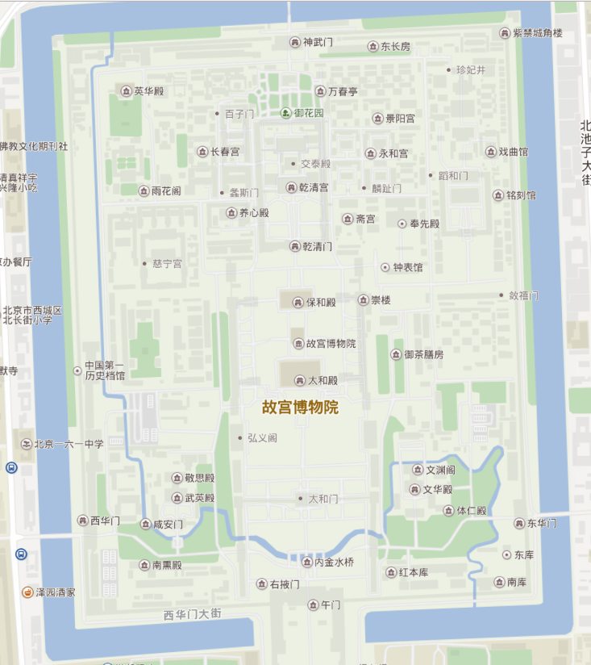






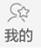
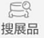
界面示例: 手机App
录音
小工具
简单、易用、智能
导览：
用户打开APP后，根据定位显示地图。如果附近有博物馆，则显示的是博物馆的地图。
用户点击最下方居中的播放按钮，则会播放博物馆的介绍；或者根据定位，播放最近的地点的介绍。
用户可以在此界面上选择一个地点，录制该地点的故事。
地图可放大缩小。
有讲解的地点
我的位置
菜单
景点
Notes:
录音：可以点击图上的一个红色标记，然后录音。
也可以直接点击录音，然后根据当前的定位显示一个地点。
周边，我的足迹。

Slide 10
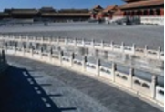
界面示例: 手机App
导览：
用户可以在地图上选择有讲解的地点，点击时，会显示一个图片和该地点的名称，播放该地点的故事；如果在图片上点击，则进入景点详情介绍页面。
金水河
景点

Slide 11


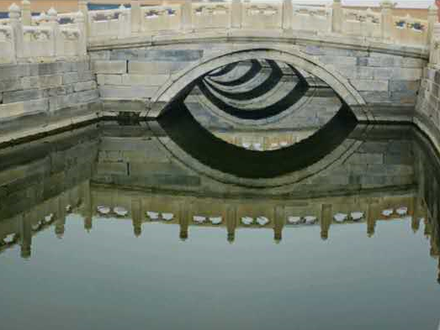

界面示例: 手机App
分享
收藏
景点介绍：
最上方放置该地点的图片，左右滑动可以显示不同的图片。
该景点的名字直接显示在图片下，名称后有两个图标，用户可以点赞，签到。
下方依次显示该地点的介绍、讲解（故事）、评价。
此页内容较长，为了便于用户定位，当向下滑动时，出现一个菜单“介绍 故事 评论 ”。
讲解：此处列出排名前三的讲解，可以点击更多到所有讲解的页面。
点击录制则会进入该地点的讲解录制。
还包含收藏和分享功能。
故 宫
内金水河 点赞112 到过680
介绍
内金水河位于午门之内，在太和
门前广场上弯出优美的弓形。...
景点

Slide 12



界面示例: 手机App
故 宫
故 宫
故 宫
故 宫
添加评论
内金水河 点赞112 到过680
内金水河 点赞112 到过680
内金水河 点赞112 到过680
介绍 解说 评论
介绍 解说 评论
介绍 解说 评论
介绍
内金水河位于午门之内，在太和
门前广场上弯出优美的弓形。...
解说
---------------------------------
评论
---------------------------------
李号
风景非常好。值得看一看。
王丽
不错。非常好。
贺费
很好。
5分钟 113播放 4.3分
4.3分钟 34播放 4.2分
6分钟 20播放 4.1分
*******
*********
他的主页
林晓
林晓
内金水河 点赞112 到过680
关注
张风
介绍
内金水河位于午门之内，在太和
门前广场上弯出优美的弓形。...
李昌
更多
景点
景点
景点
景点
Notes:
点击每个讲解员，会显示一个小窗口，该讲解员的评价，一共多少个讲解，简介。还可点击查看详情。

Slide 13
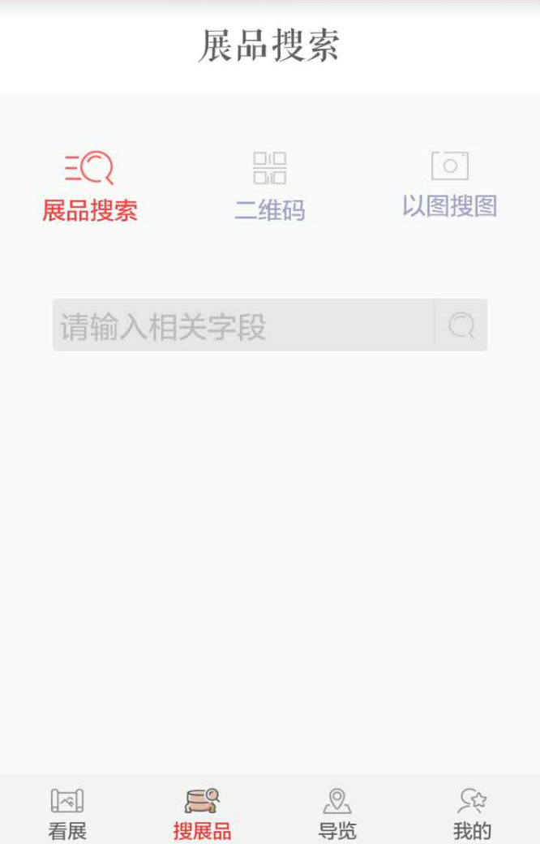
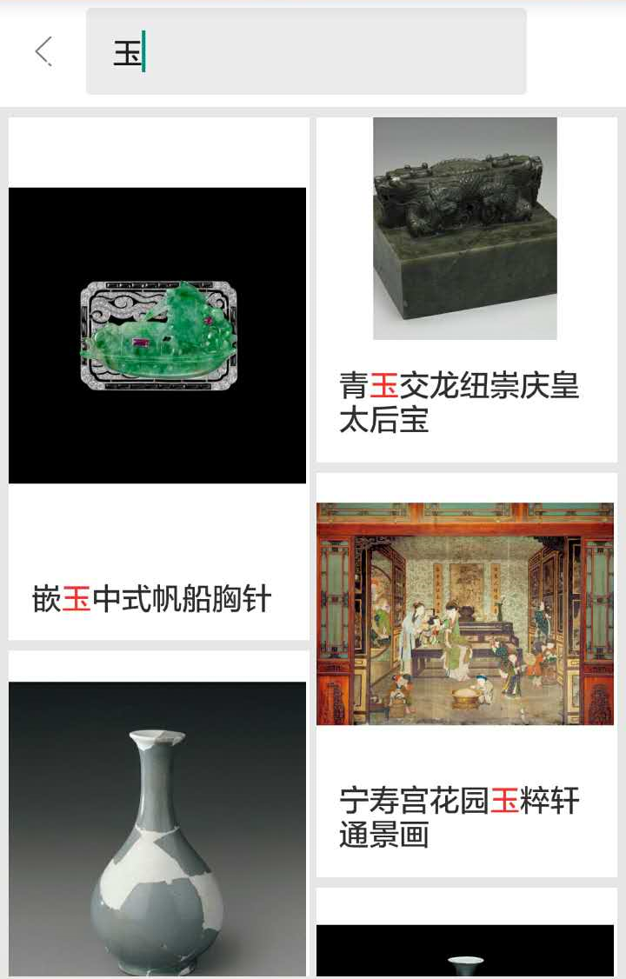
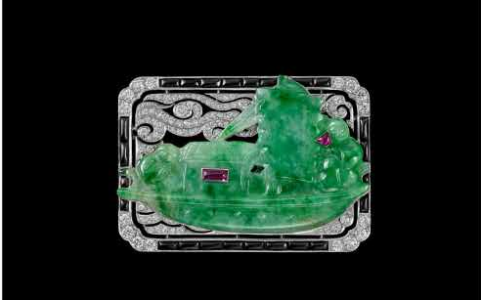
界面示例: 手机App
搜展品：
提供文字搜索、二维码和图像三种方式查找展品。
还可考虑支持语音录入检索。
文物介绍的界面与景点介绍一致。
文物介绍
帆船胸针 点赞112 看过680
介绍
该枚长方形胸针边框镶嵌了玛瑙和钻石，中央以云纹图案为底。...
景点
景点

Slide 14
THANKS！

